Slide 1
Dự thảo Luật Thuế tiêu thụ đặc biệt
Những vấn đề đối với ngành đồ uống

Slide 2
Các mặt hàng chịu tác động
Nước giải khát có đường
Rượu bia

Slide 3
Nước giải khát có đường

Slide 4
Đề xuất
Bổ sung nước giải khát có hàm lượng đường trên 5g/100ml vào đối tượng chịu thuế tiêu thụ đặc biệt

Slide 5
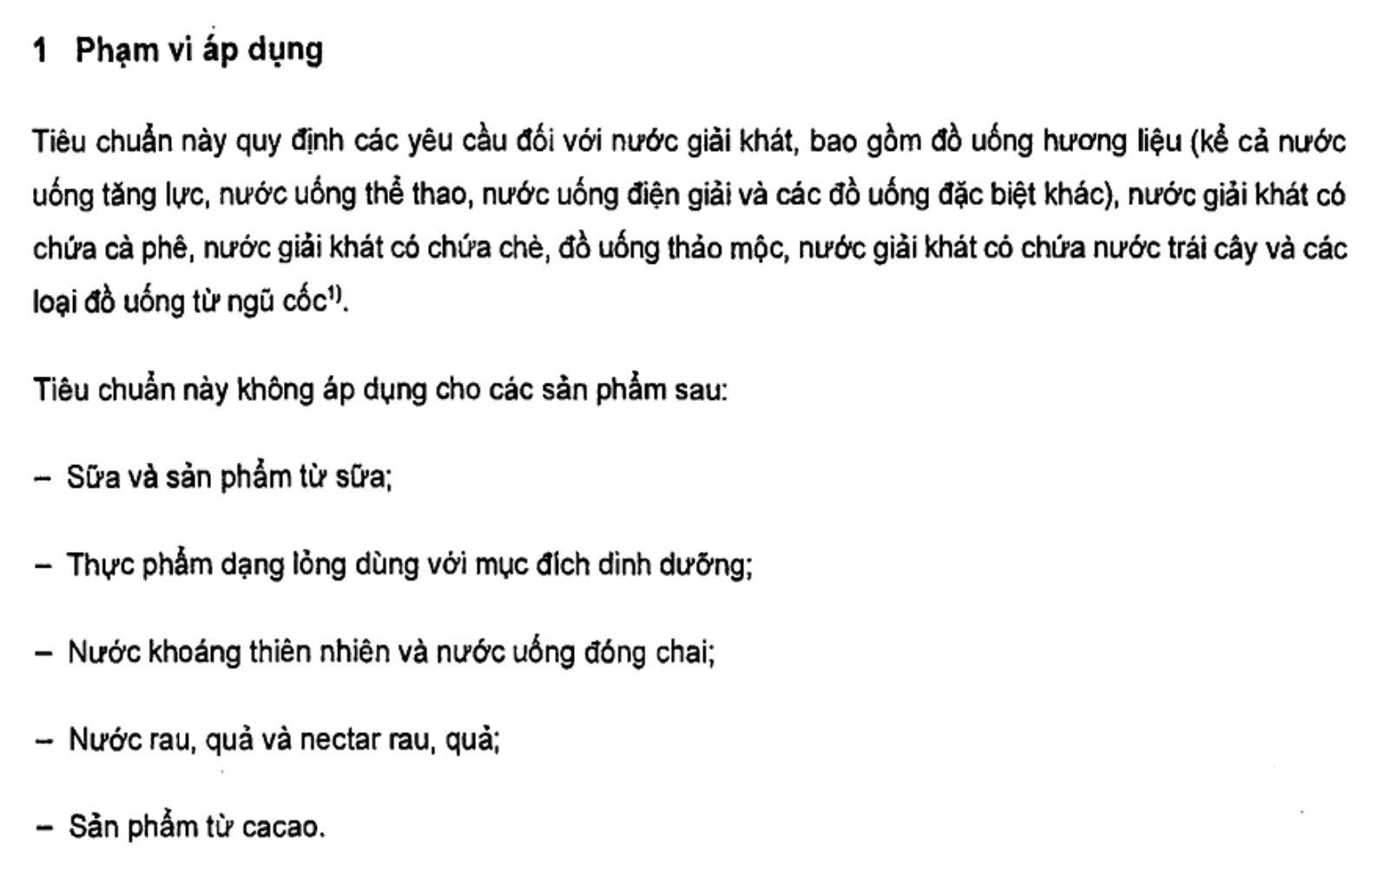
Nước giải khát - TCVN 12828:2019

Slide 6
Lý do
Tác hại của nước giải khát có đường lên sức khoẻ con người
  Thừa cân, béo phì
  Bệnh không lây nhiễm
Tình trạng thừa cân, béo phì và bệnh không lây nhiễm ở Việt Nam liên quan đến sử dụng nước giải khát có đường
Tỷ lệ sử dụng nước giải khát có đường tại Việt Nam đang gia tăng
Khuyến nghị chính sách của WHO
Kinh nghiệm quốc tế

Slide 7
Thuế suất - nước giải khát có đường
Thuế suất 10%

Slide 8
Rượu bia

Slide 9
Đề xuất
Tăng thuế suất đối với mặt hàng rượu bia
Thuế suất hiện hành
  Rượu từ 20% độ trở lên: 65%
  Rượu dưới 20% độ: 35%
  Bia: 65%

Slide 10
Chủ trương, đường lối
Nghị quyết 20-NQ/TW về sức khoẻ:
  Tăng thuế TTĐB đối với mặt hàng có hại cho sức khoẻ như đồng uống có cồn để hạn chế tiêu dùng
Chiến lược cải cách hệ thống thuế
  Xây dựng lộ trình tăng thuế đối với mặt hàng bia rượu

Slide 11
Cơ sở thực tiễn
Tác hại của rượu bia
  Chấn thương, tai nạn giao thông
  Rối loạn tâm thần
  Xơ gan, tim mạch, ung thư
  Bạo lực gia đình, mất an ninh trật tự
  Gia tăng khoảng cách giàu nghèo
Tiêu thụ rượu bia
  Mức tiêu thụ đầu người cao và có xu hướng tăng nhanh
  Tỷ lệ người uống và tỷ lệ người uống ở mức nguy hại cao
Thuế rượu bia còn thấp

Slide 12
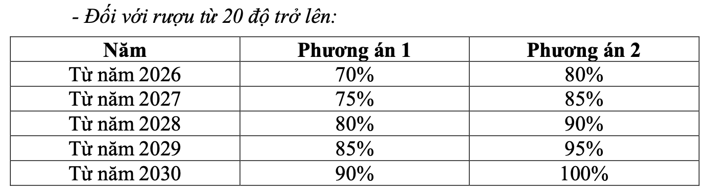
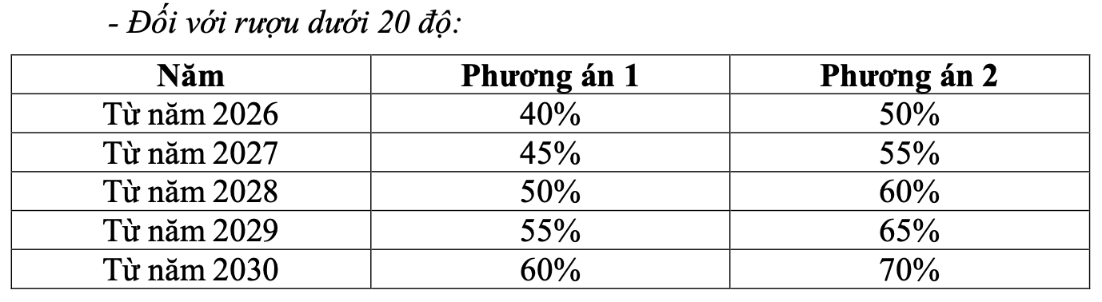
Rượu

Slide 13
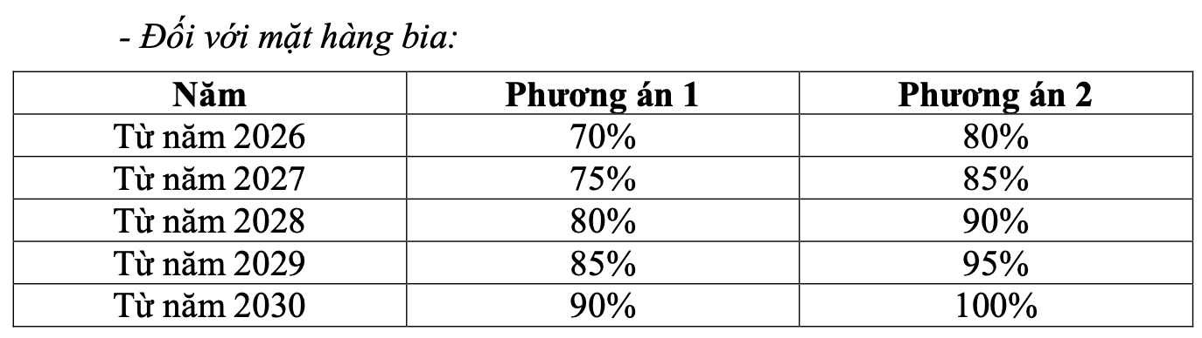
Bia

Slide 14
Đánh giá tác động
Phương án 1
Phương án 2
Giá bán năm 2026 tăng 2-3%
Giá bán các năm tiếp theo tăng 2-3%
Giá bán năm 2026 tăng 10%
Giá bán các năm tiếp theo tăng 2-3%
Bộ Tài chính nghiêng về phương án 2

